Slide 1
Décryptage du volet santé du projet de loi immigration
Pr Nicolas VIGNIER, MD, PhD
Groupe Migrants et populations vulnérables de la SPILF et de la SFLS
Service des maladies infectieuses et tropicales, Hôpital Avicenne & Université Sorbonne Paris Nord
Institut convergences et migration

Slide 2
Droit des migrants
En vertu du droit international, les personnes migrantes ont des droits en raison de leur humanité.
Les droits de l’homme s’appliquent donc
De plus, des textes existent pour la protection particulière des personnes migrantes
Plus récemment, les droits des personnes migrantes décédées ont été rappelés

Slide 3
https://www.migrationdataportal.org/fr/themes/droits-des-migrants

Slide 4
Droits spécifiques des migrants
Le droit des réfugiés
Le droit pénal transnational (notamment les traités relatifs à la traite d’êtres humains et au trafic de migrants)
Exemple récent du recul au Niger
Le droit humanitaire
Le droit du travail.

Slide 5
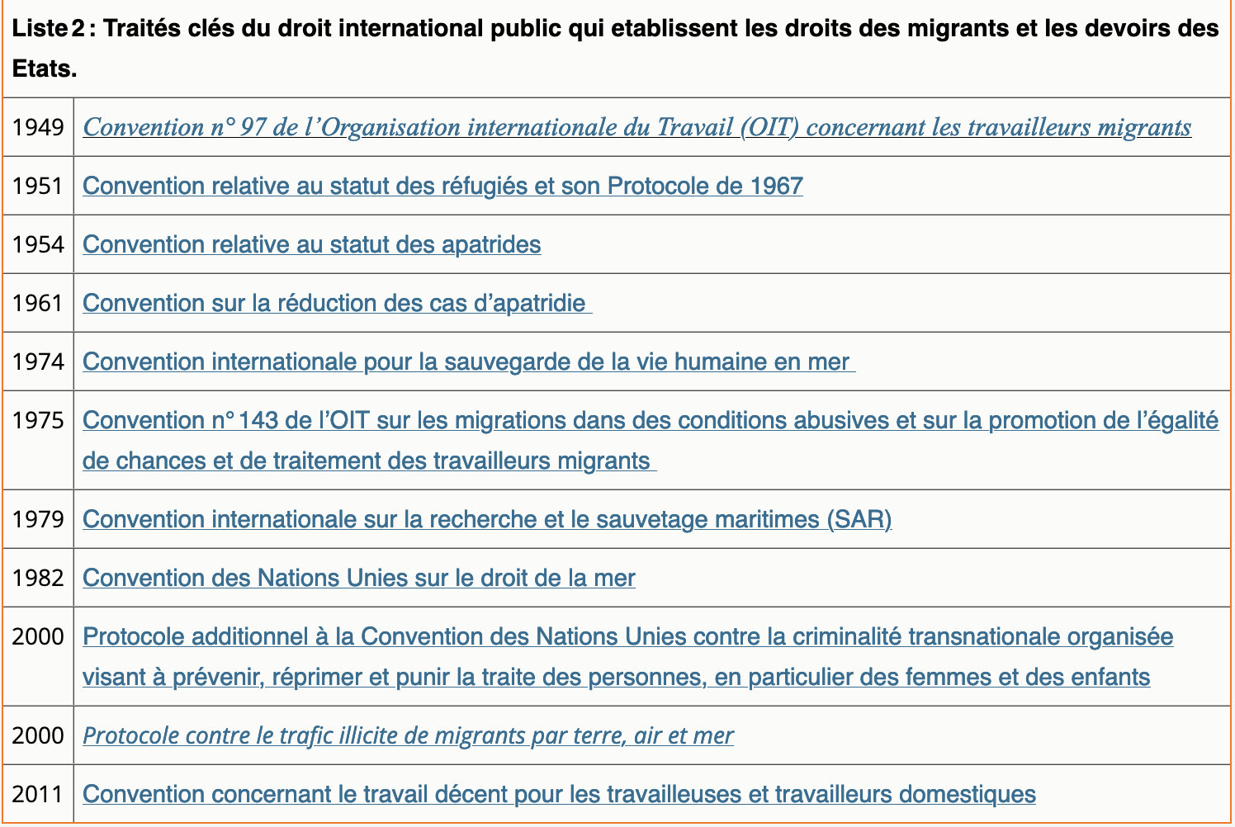
(Convention de Genève 1951)
Notes:
https://www.unhcr.org/media/convention-and-protocol-relating-status-refugees
principe de non-refoulement (qui protège du refoulement toutes les personnes qui courent un risque réel d'atteinte irréparable à leur vie, à leur intégrité corporelle ou à d'autres violations graves des droits de l'homme si elles sont renvoyées dans leur pays d'origine) a été codifié dans la Convention relative au statut des réfugiés et son protocole, ainsi que dans la Convention contre la torture

Slide 6
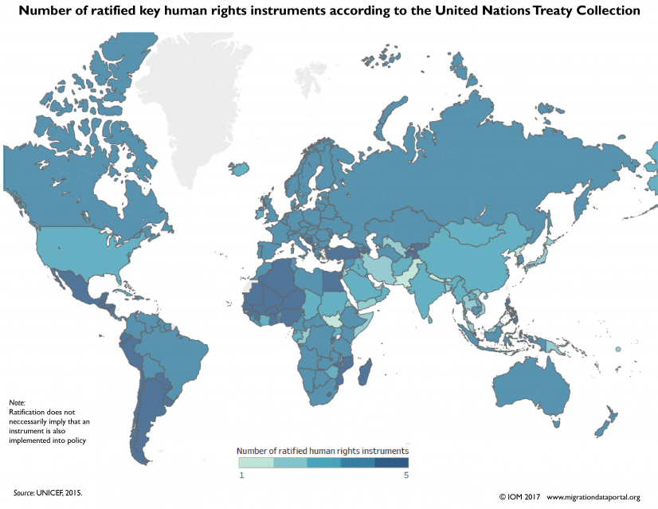

Slide 7
Droit à la santé
La santé et l’accès aux services de santé: des droits fondamentaux
Préambule de la constitution de l’Organisation mondiale de la santé (OMS)
Charte des droits fondamentaux de l’Union européenne
Code de la santé publique en France
Droit à une protection sociale ou à une aide sociale
Code européen des droits sociaux
Toutefois, des inégalités sociales perdurent en France, comme dans la plupart des pays européens
Wagstaff and van Doorslaer 2000
Organisation mondiale de la santé. Constitution.1946
Article R.4127-7 du Code de la santé publique
Article 13 du code européen des droits sociaux
Notes:
https://www.coe.int/fr/web/european-social-charter/article-11

Slide 8
"le médecin doit écouter, examiner, conseiller ou soigner avec la même conscience toutes les personnes quels que soient leur origine, leurs mœurs et leur situation de famille, leur appartenance ou leur non-appartenance à une ethnie, une nation ou une religion déterminée, leur handicap ou leur état de santé, leur réputation ou les sentiments qu'il peut éprouver à leur égard. Il doit leur apporter son concours en toutes circonstances »
=> problématique éthique
Article R.4127-7 du Code de la santé publique

Slide 9
Sur quels points le projet de loi immigration prévoyait de restreindre le droit à la santé des étrangers?

Slide 10
Sur 4 points
Suppression de l’AME et son remplacement par une AMU
Suppression du maintien de droit à l’Assurance maladie et à la Complémentaire santé solidaire pour les déboutés du droit d’asile
Modification du cadre légal et restriction de l’accès au droit au séjour pour raison de santé
Suppression des possibilités d’empêcher l’éloignement d’une personne malade
Mais aussi, et surtout, impact du durcissement de la legislation relative à l’immigration sur les conditions de vie (et donc la santé) et les parcours de soins des personnes issues de l’immigration en France

Slide 11
Rappel: Droit à la santé
L’accès aux services de santé constitue un droit fondamental et représente une obligation déontologique pour les soignants
Déclaration universelle des droits de l’homme 1948
« droit à niveau de vie suffisant pour assurer sa santé, …, ses soins médicaux »
Pacte international relatif aux droits économiques, sociaux et culturels (Europe, 1976)
« everyone has the right of access to preventive health care and the right to benefit from medical treatment under the conditions established by national laws and pratices »
Charte des droits fondamentaux de l’Union européenne (2000)
Préambule de la constitution française (1946)
« garantit à tous, …, la protection de la santé »
Code de la santé publique en France (2002)
« droit fondamental à la protection de la santé… garantir l’égal accès de chaque personne aux soins nécessités par son état de santé et assurer la continuité des soins »
Toutefois, des inégalités sociales d’accès aux soins perdurent en France, comme dans la plupart des pays européens, et touchent plus particulièrement les immigrés et les migrants primo-arrivants
Wagstaff and van Doorslaer 2000

Slide 12
Rappel: Couvertures maladie en France
Couverture maladie base
Couverture maladie complémentaire
Assurance Maladie = Puma (Cnamts 57 millions, MSA 4 millions)
(CMU) incluse dans l’Assurance maladie dans le cadre de la réforme Puma (N= 2,4 M en 2015)
Mutuelles et assurances (complémentaire santé)
Complémentaire Santé Solidaire (CSS) = CMU-C (5,3 M) + ACS (1,2 M)
Sans (5%)
Affections longue durée (ALD) (N= 10 M, 59% des dépenses)
Aide médicale d’état (AME) (N= 0,4 M)
En l’absence de couverture maladie base et/ou complémentaire, recours aux soins possibles via:
Dispositif Soins urgents et vitaux (DSUV)
Permanence d’accès aux soins de santé (PASS) et consultations associatives
Autofinancement
Notes:
NB: avant AME et CMU, 4 millions de français étaient à l’Aide médicale, puis on les a mis à la sécu carte vitale au lieu papier de la mairie
300 000 en dehors du système (étrangers)
Fin ACS: droit à CMUC avec participation financière pour ceux qui sont au dessus de 35% du plafond CMUC, participation? Cf arrêté selon âge, droits suspendus si non paiment

Slide 13
1. Réduction de l’AME en AMU
Amendement voté par le Sénat:
Tout étranger résidant en France sans remplir la condition de régularité mentionnée à l'article L. 160-1 du code de la sécurité sociale et dont les ressources ne dépassent pas le plafond mentionné au 1° de l'article L. 861-1 du même code a droit, pour lui-même et les personnes à sa charge, à l'aide médicale d'urgence, sous réserve, s'il est majeur, de s'être acquitté, à son propre titre et au titre des personnes majeures à sa charge, d'un droit annuel dont le montant est fixé par décret.
La prise en charge, assortie de la dispense d'avance des frais, concerne :
« 1° La prophylaxie et le traitement des maladies graves et des douleurs aiguës ;
« 2° Les soins liés à la grossesse et ses suites ;
« 3° Les vaccinations réglementaires ;
« 4° Les examens de médecine préventive.
Les prestations prises en charge par l'aide médicale d'urgence peuvent être recouvrées auprès des personnes tenues à l'obligation alimentaire à l'égard des bénéficiaires de cette aide.

Slide 14
1. Réduction de l’AME en AMU
AME = résultat de notre histoire
Création de la Sécurité sociale/Assurance maladie (CNR)
Exclusion des travailleurs sans papiers de l’Am (réforme Pasqua): Aide Médicale
Loi du 17/07/1999: création de la CMU, maintien de l’exclusion des sans papiers et création d’une aide sociale dédiée l’Aide Médicale de l’Etat (gestion déléguée à l’Assurance maladie)

Slide 15
1. Réduction de l’AME en AMU
Une attaque qui n’est pas nouvelle:
l’AME fait l’objet de discussions presque chaque année à l’occasion des discussions autour du PLFSS
L’AME a été sauvegardée à chaque fois
Mais amputée lors de chaque attaque
Droit d’entrée de 30 euros (secondairement retirée)
Délai de carence de 3 mois
Délai d’irrégualité du séjour de 3 mois au cours des 12 derniers mois
Réduction du panier de soins (médicaments 15%, PMA, optique, dentaire, cures thermales)
Plafond de ressource 810 euros pour une personne seule (idem CSS)

Slide 16
Une mobilisation des soignants et de la société civile sans précédent

Slide 17
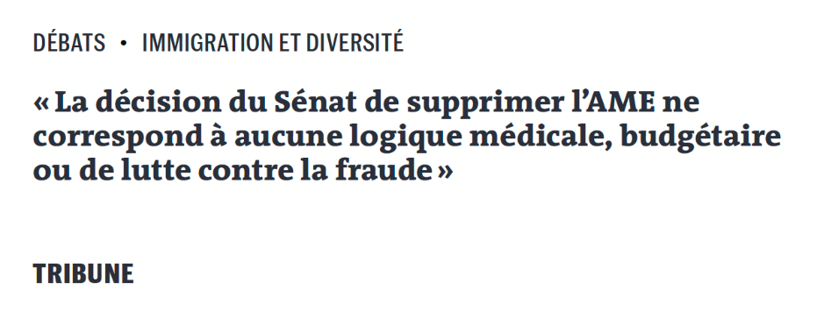

Slide 19
Et au delà..
Large mobilisation de la société civile, des ONGs, des associations de défense des droits fondamentaux, du défenseur des droits, des collectifs de sans papiers, des syndicats, d’une partie des partis politiques, etc.
contre le projet de loi dans son ensemble
et en particulier le renforcement de la production de sans papiers et le durcissement des mesures contre les sans papiers

Slide 21
1bis(repetita). Réduction de l’AME en AMU
Soutien du gouvernement au retrait de l’AMU du projet de loi immigration (en raison d’un risque d’anti-constitutionnalité)
Tout en promettant aux députés de réformer l’AME dans le cadre d’un autre texte de loi (confirmé par G Darmanin la veille du début des débats à l’Assemblée, annonçant le soutien d’A Rousseau)
En se basant sur les conclusions du rapport Evin / Stefanini
Dans un calendrier à priori court (dès Janvier?)

Slide 22
2. Fin de droit pour les déboutés du droit d’asile sans délai ?

Slide 23
3. Restriction du droit au séjour étranger malade
Critères actuels d’accès

Slide 24
Loi 7/03/2016
ARS -> OFII
Source : MI - DSED - 26 janvier 2023
Champ : France métropolitaine, ressortissants pays tiers (hors Britanniques)
Pour 320 330 nvx titres

Slide 25
Source : MI - DSED - 26 janvier 2023
Champ : France métropolitaine, ressortissants pays tiers (hors Britanniques)

Slide 26
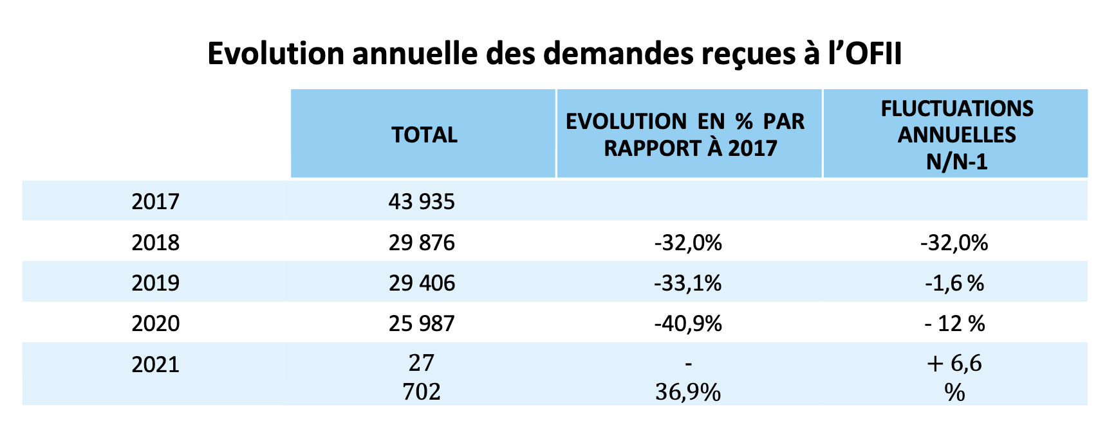

Slide 27
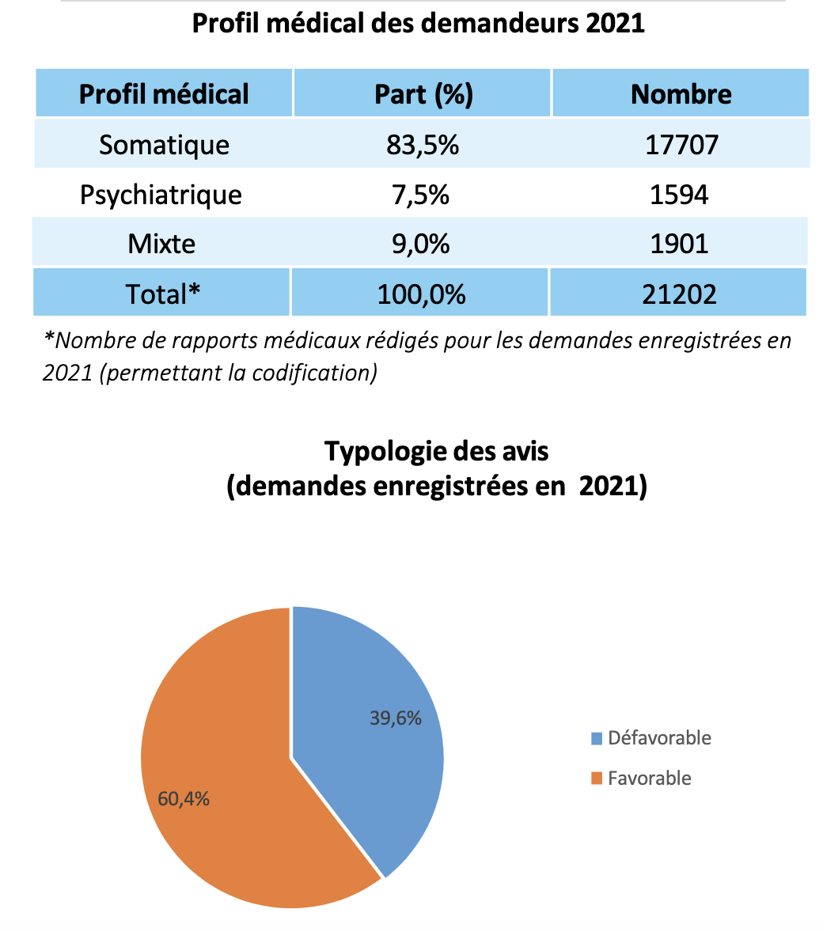

Slide 29
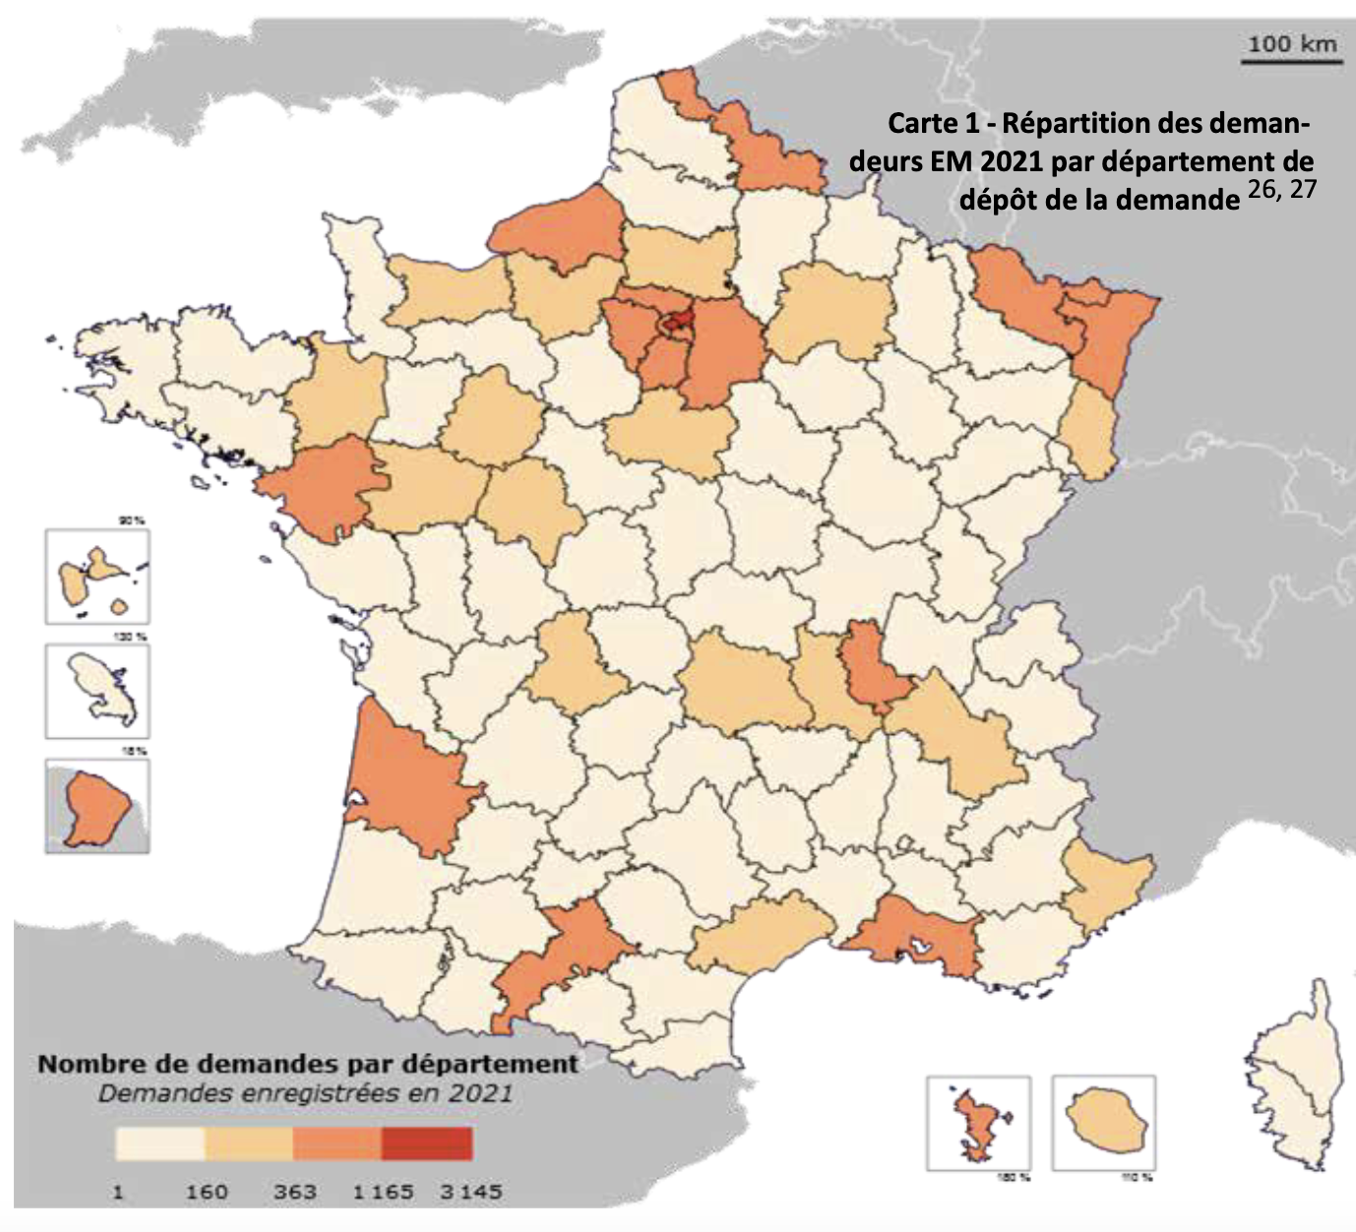

Slide 30
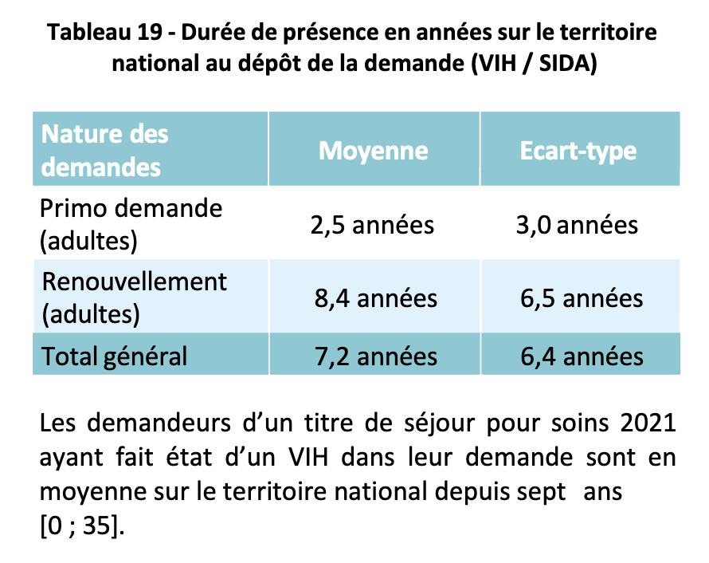

Slide 31
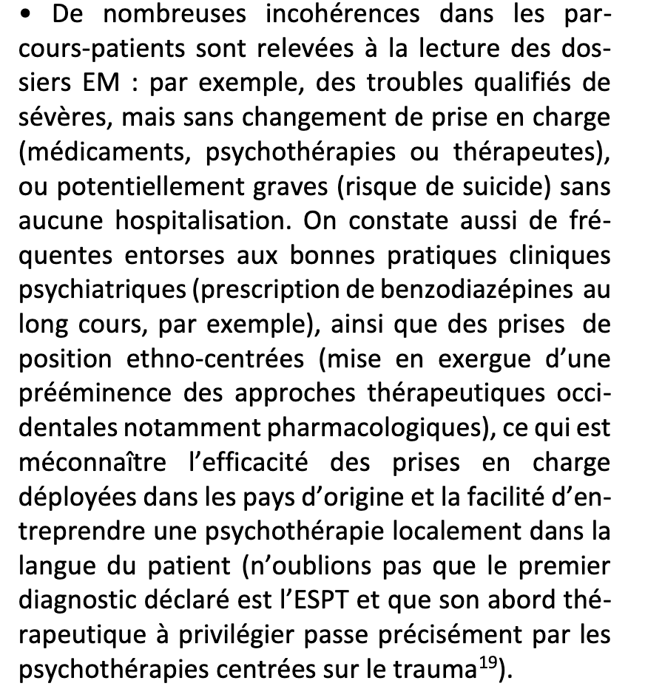
Un rapport de l’OFII préoccupant

Slide 32
3. Restriction du droit au séjour étranger malade
Le projet de loi prévoit (article 1er E nouveau):
Suppression du critère dit de « bénéfice effectif des soins » (disponibilité, économique, géographique, discrimnatoire)
Déjà réalisé en 2011 dans la loi Besson, puis restauré en 2016
Suppression contraire à la jurisprudence de la CEDH
Définition restrictive de la notion d’exceptionnelle gravité (instauration d’un “délai présumé de prévenance” des conséquences exceptionnellement grave, à savoir « l’engagement du pronostic vital » ou « l’altération de fonctions vitales importantes »
La levée du secret médical par le juge administratif
Notes:
https://www.lacimade.org/wp-content/uploads/2023/03/Decryptage-Cimade-PJL-asile-et-immigration-post-senat-201123.pdf

Slide 33
4. Fin de protection médicale contre les expulsions des personnes malades
Levée si a commi une infraction susceptible d’être puni de 3 ans de prison, portée atteinte à l’ordre public, en situation irrégulière

Slide 34
5. Mais aussi…
Non accès à un droit au séjour à la majorité pour les MNA,
Recul sur les soins en retention
Fabrique de sans papier
Suppression de l’aide au transport pour les pauvres sans papiers en Ile-de-France (alors que c’est un determinant de recours aux soins)
Durée de residence minimale pour les aides sociales
5 ans pour le RSA
5 ans pour le droit au logement opposable
5 ans pour le droit aux prestations familiales, à l’APA, et PCHandicap
10 ans pour l’AAH !
Information automatique des organismes sociaux des radiations

Slide 35
5. Mais aussi…
La question du statut des Médecins/Praticiens à diplômes étrangers hors union européenne (Padhue)
Ils sont 30 000 en France
dont 5000 non-inscrits à l’ordre
Dont 3000 non lauréat des épreuves de vérification des connaissances (concours très sélectif)
Statut des Padhue non inscrits à l’ordre:
Avant EVC:
Stagiaire associé / FFI (1500 €/mois)
Pendant 6 mois, renouvelable 2 fois
Après EVC:
Praticien attaché associé (2200 €/mois)
Pendant 2 ans
A l’hôpital public

Slide 37
Rebondissement
Le 11/12/2023, vote par la droite et la gauche d’une motion de rejet déposée par les écologistes
Rejet automatique du texte
Arbitrage du président de la république: convocation d’une comission mixte paritaire composée de 7 députés et 7 sénateurs pour s’accorder sur un projet de texte en huit clos en repartant du texte voté par le sénat (avec ces reculs)
Tractations entre le gouvernement les républicains majoritaires dans la CMP. Engagement écrit d’E Borne à réformer l’AME en Janvier. Négociation du texte directement entre la première ministre et les républicains. En sort un texte proche de celui du Sénat

Slide 38
Vote du texte à l’Assemblée nationale le Mardi 20/12/2023

Slide 39
Loi immigration adoptée à la majorité

Slide 40
Que contient le texte adopté? (1)
Allongement du délai pour toucher les prestations sociales (allocations familiales, APA, droit au logement opposable, APL)
30 mois de présence pour les étrangers qui travaillent
Sauf 3 mois pour les APL
5 ans pour ceux qui ne travaillent pas
AAH/PCH maintenue cependant
Réfugiés et détenteurs d’une carte de résident non soumis à cette règle
Régularisation des travailleurs sans papiers:
à la discrétion des préfets en tension, TS 1 an
Uniquement pour
ceux qui travaillent dans les métiers en tension
En France depuis plus de 3 ans
Ayant travaillé au moins 12 mois
Avec casier judciaire vierge
Pas besoin accord préalable employeur

Slide 41
Que contient le texte adopté? (2)
Instauration de quotas migratoires (objectifs chiffrés sur 3 ans)
Déchéance nationalité possible des personnes condamnées pour homicide volontaire d’un dépositaire de l’autorité publique
Suppression du droit du sol (à la majorité ndlr)
Possible si demande par le/la jeune né en France formulée entre 16 et 18 ans
Interdiction de l’enfermement des mineurs en centre de rétention
Nouvelle condition préalable au regroupement familial:
Durée minimale de séjour de 24 mois
Ressources stables régulières et suffisantes
Disposer d’une assurance maladie
Age minimal du conjoint de 21 ans
Maitrise de la langue française pour le conjoint

Slide 42
Que contient le texte adopté? (3)
Les demandeurs d’un titre de séjour étudiant
Devront verser une caution visant à couvrir les éventuels frais d’éloignement
Augmentation des frais universitaires
Levée des protections à l’éloignement
Notamment des personnes arrivées en France avant 13 ans
Accélération de la demande d’asile
Généralisation du juge unique
Généralisation des audiences délocalisées ou en visioconférence
Niveau de français minimal exigé pour obtenir un titre de séjour pluriannuel
Rétablissement du déli de séjour irrégulier
3 750 euros d’amende et d’une peine complémentaire de trois ans d’interdiction du territoire

Slide 43
Que contient le texte adopté? (4)
Les demandeurs d’un titre de séjour étudiant
devront verser une caution visant à couvrir les éventuels frais d’éloignement
Augmentation des frais universitaires
Levée des protections à l’éloignement
Notamment des personnes arrivées en France avant 13 ans
Accélération de la demande d’asile
Généralisation du juge unique
Généralisation des audiences délocalisées ou en visioconférence
Niveau de français minimal exigé pour obtenir un titre de séjour pluriannuel
DASEM
Suppression de l’aide au transport pour les bénéficiaires de l’Aide médicale de l’état
OQTF

Slide 44
La suspension de la prise en charge médicale pour les demandeurs d'asile déboutés et les restrictions du titre de séjour pour maladie grave
Les conditions de délivrance d'un titre de séjour pour les conjoints de Français et les parents d'enfants français sont durcies (pour une carte de résident, durée de séjour régulier exigée portée de 3 à 5 ans…)
Les étrangers victimes de "marchands de sommeil" ayant déposé plainte se verront délivrer une carte de séjour pendant la durée de la procédure pénale.

Slide 45
De nouveaux motifs de refus de délivrance ou de retrait des cartes de séjour temporaire sont créés (fraude documentaire, infractions commises contre des élus ou des agents publics...). La menace grave pour l'ordre public devient un motif de non-renouvellement ou de retrait de la carte de résident. De plus, un séjour effectif de six mois par an en France sera imposé pour le renouvellement de certains titres longs.
une nouvelle carte de séjour pluriannuelle "talent - profession médicale et de la pharmacie" est instituée au profit de praticiens diplômés hors Union européenne (PADHUE).

Slide 46
Le projet de loi entend faciliter l'éloignement des étrangers qui représentent une menace grave pour l'ordre public. Il permettra l’expulsion des étrangers réguliers, même présents depuis longtemps en France ou y ayant des liens personnels et familiaux, condamnés notamment pour des crimes ou délits passibles d'au moins cinq ou trois ans de prison ou "impliqués dans des violences contre des élus ou des agents publics". Parallèlement, le juge pourra plus largement prononcer une interdiction du territoire français (ITF). Le texte tel qu’amendé supprime par ailleurs les protections dont bénéficient certains étrangers irréguliers (étranger arrivé en France avant ses 13 ans, conjoint de Français...) contre une obligation de quitter le territoire français (OQTF).
Les frais d'assignation à résidence des étrangers frappés d'une expulsion, d'une peine d'ITF ou d'une interdiction administrative du territoire seront à leur charge. Les étrangers destinataires d’une OQTF ou d’une mesure d’expulsion ne pourront être hébergés dans le dispositif d’hébergement d’urgence que dans l’attente de leur éloignement.
Pour faciliter l’exécution des mesures d’éloignement, le texte permet de conditionner la délivrance de visas et l’aide publique au développement à la bonne délivrance des laissez-passer consulaires par les États étrangers.
Le texte autorise aussi la création d’un fichier des mineurs étrangers isolés délinquants.

Slide 47
Le projet de loi prévoit le déploiement progressif de pôles territoriaux dénommés "France Asile", en remplacement des guichets uniques d'accueil des demandeurs d'asile (GUDA). Ils permettront en un même lieu l'enregistrement du demandeur d'asile par la préfecture, l'ouverture de droits par l'Office français pour l'immigration et l'intégration (OFII) et l'introduction de la demande auprès de l'Office français de protection des réfugiés et apatrides (OFPRA). L’organisation de la Cour nationale du droit d’asile (CNDA) est aussi réformée, avec la création de chambres territoriales de la CNDA et la généralisation du juge unique. La formation collégiale ne sera saisie que pour les affaires complexes.
La procédure de réunification familiale pour les familles des réfugiés est modifiée sur plusieurs points. Les demandeurs d’asile qui présentent un risque de fuite ou une menace à l’ordre public pourront être assignés à résidence ou placés en rétention administrative, sous certaines conditions. Enfin, le contentieux des étrangers (qui représente 40% de l'activité des juridictions administratives) est simplifié. Le nombre de procédures contentieuses types est réduit de 12 à 3.

Slide 48
Ainsi, atteinets aux droits de l’enfant protégeant la vie familiale et garantissant le principe de non-séparation du fait de plusieurs mesures : limitation de la réunification familiale, complication des démarches administratives nécessaires pour les mineurs isolés protégés par l’Aide sociale à l’enfance, limitation des hébergements d’urgence, et menaces sur les soins en cas de restriction de l’AME
Les aides deviennent conditionnés à la reconnaissance d’un travail. La perte des allocations familiales et les mesures de restriction de l’aide au logement pour les personnes travaillant de façon informelle signifie donc qu’elles ne bénéficieront d’aucune aide notamment pour élever leurs enfants ou se loger

Slide 49
DASEM

Slide 50
DASEM

Slide 51
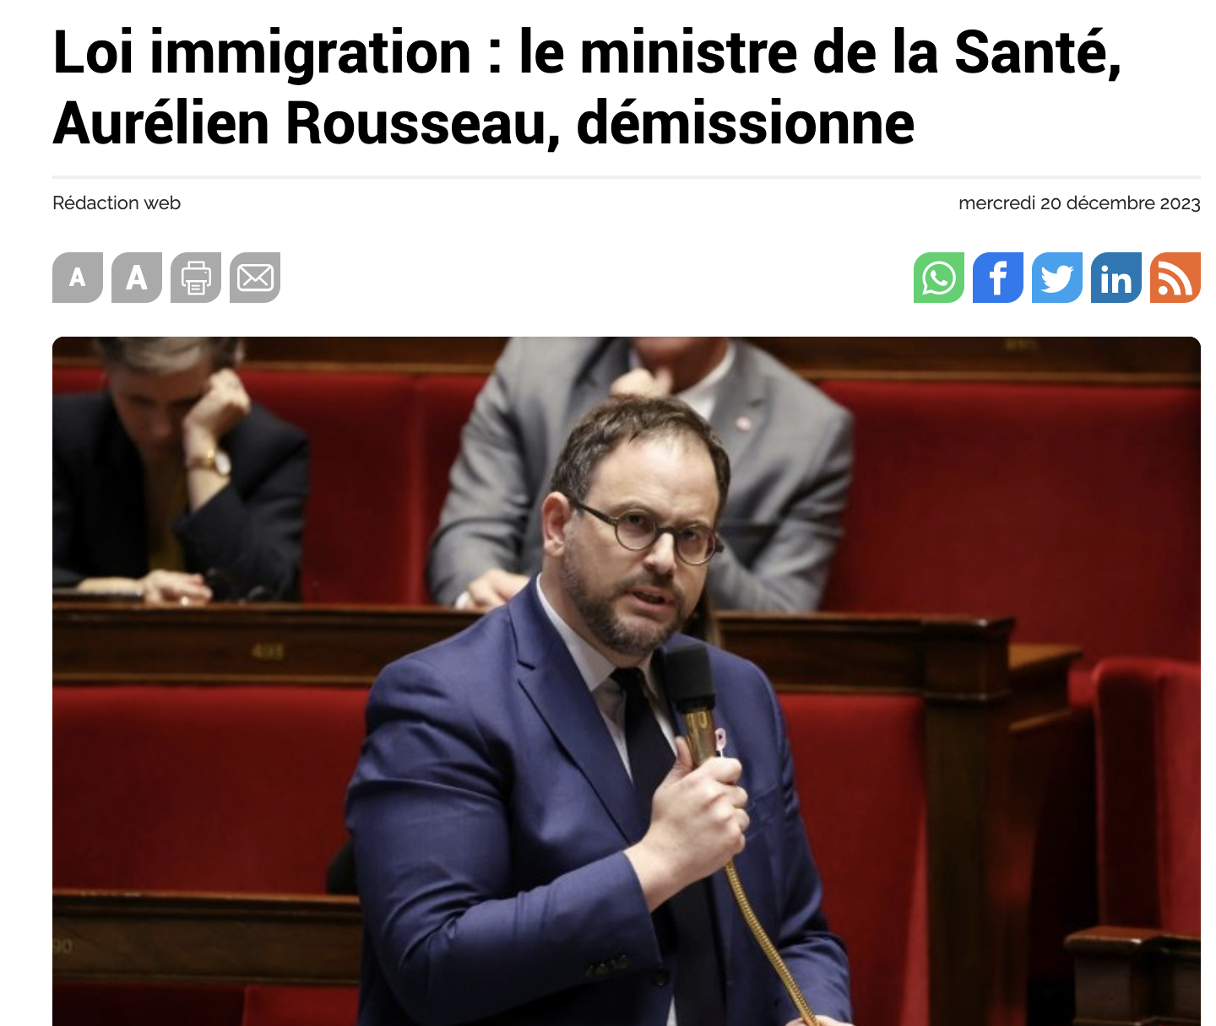
Démission du ministre de la santé

Slide 52
Pendant ce temps là en Europe
Adoption le Mercredi 20/12/2023 du pacte européen sur la migration et l’asile qui prévoit:
Généralisation des hotspots afin d’organiser le fichage, le tri et l’expulsion des personnes arrivées aux frontières de l’europe
Normalisation de la rétention y compris des enfants dans des camps sans accès à la justice (zone d’exception) ni à une évaluation personnalisée de leur situation
Les demandes seront traitées selon la nationalité (contradiction avec la convention de genève)
Procédures exceptionnelles de crise, de cas de force majeure ou d’instrumentalisation des migrations: affranchissement du droit d’asile, risque de criminalisation des ONG
Conservation procédure Dublin et augmentation de sa durée à 20 mois
Exclusion des frères et soeurs de la réunification familiale

Slide 53
Pour finir revenons à l’AME

Slide 54
La mission Stefanini / Evin
Une mission d’évaluation de l’AME confiée par la première ministre
(en tension avec son ministre de l’intérieur qui était près à soutenir l’AMU si cela représentait le prix à payer pour faire passer sa loi)
Tout en écrivant dans la lettre de mission être pour le maintien de l’AME
A deux personnalités politiques
L’une “de gauche” et ancien ministre de la santé: Claude Evin
L’autre “de droite”, ancien préfet, ancien responsible des campagnes de François Fillon et de Valérie Pécresse: Patrick Stefanini
Temps court (1 mois)
Nombreuses auditions dont le collectif des 10 choix
Audition douloureuse avec un Stefanini vindicatif

Slide 55
Le rapport Stefanini / Evin
Rendu à la première ministre le 4/12
Rapport de 106 pages
En 2 parties
1 L’AME, un dispositif sanitaire utile et globalement maîtrisé mais qui subit l’augmentation récente du nombre de ses bénéficiaires et mérite d’être adapté
2 Des pistes de propositions d’évolutions destinées à renforcer la confiance dans le fonctionnement de l’aide médicale de l’État et l’efficience des soins .....

Slide 57
Conclusions
Des reculs historiques relatifs à l’égalité républicaine
Des atteintes historiques au droit à la santé pour tous
Des atteintes aux prestations sociales et à l’hébergement qui font renforcer la précarité et ces conséquences sur la santé
Une nécessaire mobilisation du corps soignants pour se faire entendre
Une adaptation des nos pratiques d’accompagnement médico-social à anticiper

Slide 58
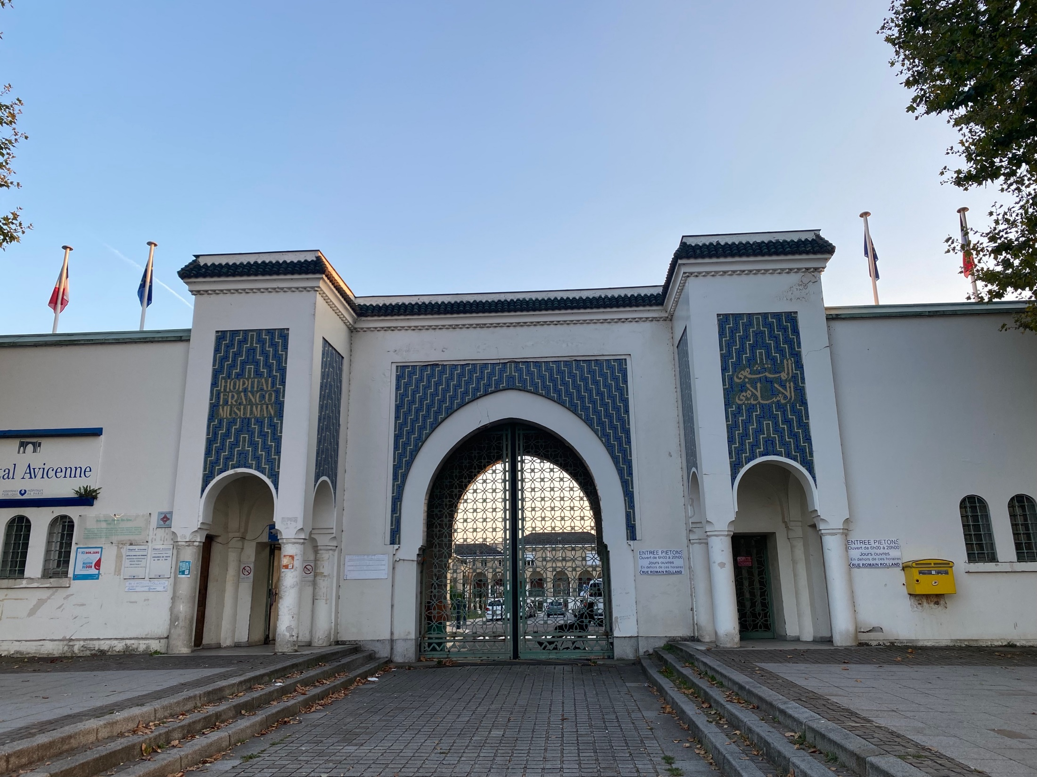
Merci
dr.vignier@gmail.com

